Slide 1

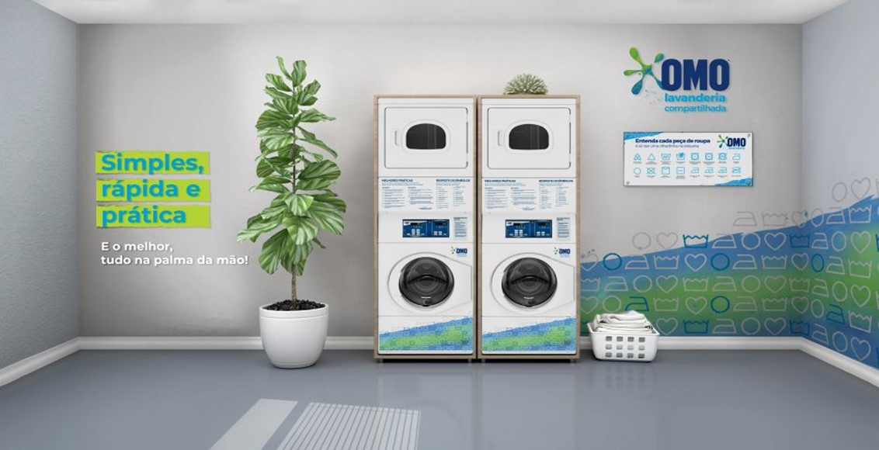
OMO Lavanderia Compartilhada
Business Intelligence
Resumo
Resumo com todos os principais indicadores
Faturamento
Indicadores relativos a faturamento
Ciclos
Indicadores relativos a ciclos (utilizações)
Condomínios
Indicadores relativos a condomínios
Usuários
Indicadores relativos a usuários
Navegar ⟶
Navegar ⟶
Navegar ⟶
Navegar ⟶
Navegar ⟶

Slide 2
Resumo
Resumo com todos os principais indicadores
Navegar ⟶
Navegar ⟶
Navegar ⟶
Navegar ⟶

Slide 3
Faturamento
Indicadores relativos a faturamento
Navegar ⟶
Pareto ⟶

Slide 4
Ciclos
Indicadores relativos a ciclos (utilizações)
Navegar ⟶

Slide 5
Condomínios
Indicadores relativos a condomínios
Navegar ⟶

Slide 6
Usuários
Indicadores relativos a usuários
Navegar ⟶

Slide 7
Detalhes
Dados detalhados referente a seleção feita no relatório de resumo (drill through)
Navegar ⟶

Slide 8
Pareto de Faturamento
Gráfico de Pareto de Faturamento por Condomínio
Navegar ⟶

